Slide 1
Терроризм – угроза обществу
Подготовил: Руководитель ОБЖ
Алидаев М.Б.

Slide 2
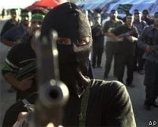
В последние годы мы все чаще и чаще слышим слова «терроризм» и «террористы». Сообщениями о террористических актах пестрят газетные полосы, о них рассказывают дикторы радио и телевидения. Но если лет десять-пятнадцать назад все это нас не касалось, так как происходило где-то далеко, то сегодня волна террора накрыла Россию и ряд других стран СНГ. Для многих наших граждан терроризм из абстрактного понятия превратился во вполне реальный кошмар. Достаточно вспомнить серию взрывов жилых домов, осуществленных чеченскими террористами в Москве и других российских городах.

Slide 3
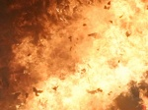
ИСТОРИЧЕСКИЙ ОЧЕРК ТЕРРОРИЗМА
Политический терроризм зародился в начале XIX в. после окончания наполеоновских войн. Активность одиночек, чем был терроризм вначале, превратилась в целое политическое направление со своей идеологией, политическими целями, лидерами и героями. В XX в. терроризм окончательно оформился как значимый политический фактор. Террористы больше не находятся на обочине политики, они — в гуще событий, С ними стремятся заключить союзы руководители самых могущественных государств. К концу XX в. благодаря развитию техники терроризм становится угрозой не отдельным личностям, как было прежде, но приобретает значение глобальной проблемы, угрожающей всему человечеству.

Slide 4
Совершая нередко безадресные теракты, боевики рассчитывают создать в обществе ощущение своего всемогущества, посеять страх и панику, запугать население и в конечном итоге подорвать доверие к власти. Действия террористов распространяются на абсолютное большинство государств, а угрозы и требования, выдвигаемые при этом, постоянно возрастают и ужесточаются. Арсенал боевых средств террористических группировок пополняется взрывными устройствами новых типов, обладающими значительной разрушительной силой, и оружием, которое трудно обнаружить обычными средствами технического контроля. В их распоряжении имеются приборы ночного видения, портативные средства связи, в том числе спутниковой, подслушивающая и другая специальная аппаратура.

Slide 5
Несмотря на широкий диапазон действий (от похищения заложников и захвата отдельных объектов до проведения диверсий и скоротечных боевых вылазок сравнительно крупными силами), террористические группы, как правило, придерживаются одной тактики. Не имея постоянных мест дислокации, они периодически перемещаются из одного района в другой, иногда довольно отдаленный, быстро приспосабливаются к новым условиям обстановки, заблаговременно готовят склады оружия и боеприпасов, пути отхода, места для перегруппировки сил, отдыха и лечения.

Slide 6
Страны, наиболее пострадавшие от терроризма в 1994—2004 гг.
Место | Страна | Число погибших в терактах на территории страны в 1994—2004 годах
1 | США | 3238
2 | Россия | 2111
3 | Индия | 1928
4 | Израиль | 1274
5 | Колумбия | 1135
6 | Ирак | 1122
7 | Алжир | 869
8 | Пакистан | 783
9 | Уганда | 471
10 | Шри-Ланка | 409

Slide 7
Теракт 11 сентября 2001 г., США
Утром того дня девятнадцать террористов, предположительно имеющих отношение к «Аль-Каиде», разделившись на четыре группы, захватили четыре рейсовых пассажирских авиалайнера. Каждая группа имела как минимум одного члена, прошедшего начальную лётную подготовку. Захватчики направили два из этих лайнеров в башни Всемирного торгового центра, рейс 11 American Airlines в башню WTC 1, а рейс 175 United Airlines в башню WTC 2, в результате чего обе башни обрушились, вызвав серьёзные разрушения прилегающих строений. Третий самолёт был направлен в здание Пентагона. Пассажиры и команда четвёртого авиалайнера попытались перехватить управление самолётом у террористов, самолёт упал в поле около города Шенксвилл в штате Пенсильвания. Жертвами терактов стали 2974 человека (не включая террористов)

Slide 9
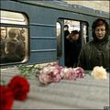
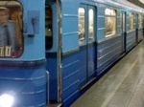
Теракт 29 марта 2010 г., Москва
Первый взрыв произошёл в 7:57 по московскому времени на станции «Лубянка» во втором вагоне именного поезда «Красная стрела», следовавшего в сторону станции. В момент остановки поезда, непосредственно перед открытием дверей, сработало взрывное устройство, закреплённое на женщине, стоящей у второй двери второго вагона. По рассказам очевидцев, после первого взрыва эвакуация из метро не проводилась, по громкоговорителям передавались сообщения о задержках в движении и рекомендации воспользоваться наземным транспортом. Второй взрыв произошёл в 8:36 на станции «Парк культуры» Сокольнической линии в третьем вагоне поезда № 45.

Slide 10
Исполнители теракта
Джанет Абдурахманова — уроженка Дагестана, 17 лет, вдова лидера дагестанских боевиков Умалата Магомедова (Аль-Бара) подорвала себя на станции «Парк культуры».
2 апреля 2010 года сообщалось в газете «Новая газета», что на фотографии одной из смертниц, опубликованной в интернете, житель селения Балахани Унцукульского района Дагестана Расул Магомедов опознал свою дочь — 28-летнюю Марьям Шарипову. Идентификация была подтверждена 6 апреля 2010 года Федеральным оперативным штабом Национального антитеррористического комитета, который сообщил, что Мариам Шарипова, подорвала себя на станции метро «Лубянка».

Slide 13
По результатам взрывотехнической экспертизы, проведённой специалистами Федеральной службы безопасности, мощность взрывного устройства, сработавшего на станции «Лубянка», составила до 4 килограммов в тротиловом эквиваленте, а на станции «Парк культуры» — от 1,5 до 2 кг в тротиловом эквиваленте. Как показал экспресс-анализ, взрывные устройства были начинены взрывчаткой на основе гексогена с добавлением пластита. В качестве поражающих элементов использовались нарубленная на куски арматура и болты.

Slide 15
Число жертв терактов в Московском метро продолжает расти. По последним данным, количество погибших и раненых превысило сто человек.

Slide 17
Удар был нанесен с коварной жестокой точностью. Так, чтобы обязательно были жертвы. В первый день рабочей недели, в самый час пик - с восьми до девяти часов утра - когда тысячи горожан едут на службу. Причем избраны были две важные перевалочные станции на одной и той же линии. В самом центре, в сердце столицы.

Slide 19
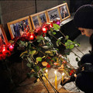
Многомиллионный город оказался бессилен перед террористами. Невозможно перекрыть все направления, все входы и выходы, все места скопления людей. Проверить каждого пассажира метро технически невозможно. Если установить рамки с металлоискателями на всех станциях и пропускать сквозь них весь пассажиропоток, город встанет, начнется полный коллапс.
И как бы эффективно и профессионально ни работали компетентные органы, они не в состоянии предотвратить все угрозы. Даже в небольших государствах вроде Израиля, жители которого живут с ощущением готовности к терактам в крови, где бдительно охраняется практически каждая дверь, время от времени происходят сбои и случаются взрывы в кафе, на автобусных остановках и даже на дискотеках.
Мы оказались не готовы к этой катастрофе: ни спецслужбы, ни городские власти, ни все остальные москвичи и гости столицы, никто не ожидал этой трагедии. Никто, кроме тех, кто долго и тщательно её готовил .

Slide 28
Трагедия в Беслане 1 сентября 2004

Slide 29
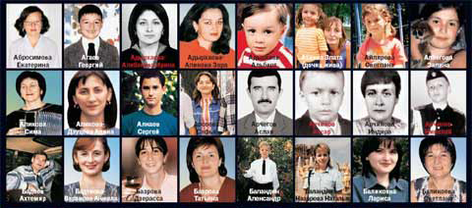
Ни один ребенок, ни один взрослый не забудет этот день и каждый, идя на этот праздник -1 сентября будет мысленно с этими детьми и их родителями...

Slide 30
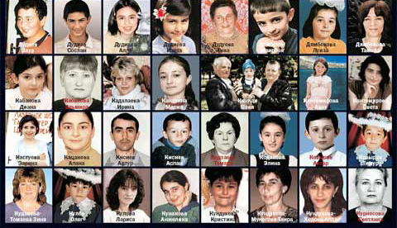
Это - школа Беслана горит в небесах. Это Родина – вся в материнских слезах. Эти белые розы от крови черны. Это раны распятой террором страны…

Slide 31
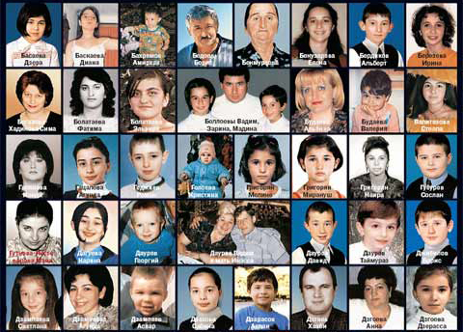
1 сентября в Беслане стало синонимом вечной скорби, неутихающей боли. Маленький, никому неизвестный городок стал символом мужества, стойкости, великого горя и страданий.

Slide 32
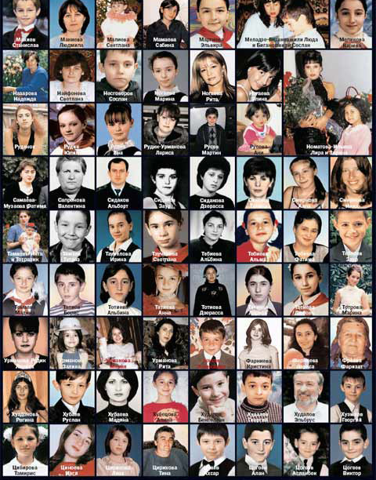
Беслан… Это короткое слово вызывает в людях всего мира глубокую скорбь и сочувствие.

Slide 33
Таких вещей, как трагедия Беслана, не должно быть вообще, не должно быть никогда. Этот удар был сокрушителен и бил он по самому святому для человека - по маленьким беззащитным детям, по будущему. И человек принял этот удар не подготовленным и растерянным. Он позволил этому удару быть…

Slide 34
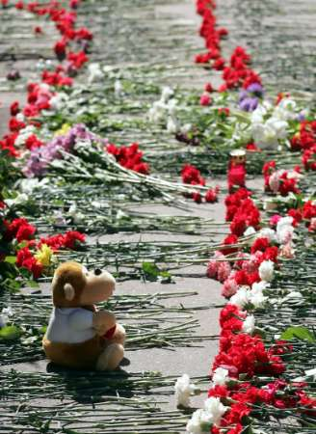
Эта боль оглушила весь осетинский народ, вывела из душевного равновесия сотни тысяч людей во всем мире. Она ранила наши сердца, и хотим мы этого или нет, но раны эти не скоро еще заживут, и эхо трагедии Беслана долго еще будет откликаться сердечной болью и слезами женщин разных национальностей, которые оплакивали осетинских детей, но в слезах этих был и подавляющим, могучим материнским инстинктом вызванный страх за своих собственных детей. А еще этот сентябрь в кровавые оттенки окрашенный, надолго поселит в наших сердцах чувство бессилия и горечи.

Slide 35
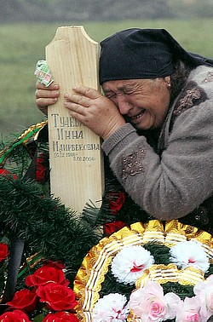
Сегодня каждый без исключения бесланец нуждается в психологической и физической реабилитации, в восстановлении себя и никакая страна, никакая гуманитарная организация не в состоянии обеспечить им это для более-менее полноценного возврата к жизни - спокойной, наполненной будничными заботами, радостями и печалями. И никто не в силах разделить с этим городом то, что произошло.

Slide 36
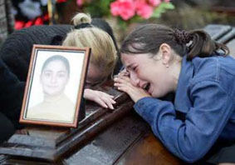
Есть нечто, что нельзя простить и нельзя понять - это попытка морально распять человека, сломать его дух, растоптать его достоинство.

Slide 37
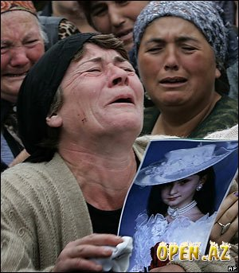
…Память удивительная штука, все это время она возвращает нас к первой школе и в голове навсегда уже застряли и огромный ОМОНовец, который, как ребенок, рыдает, прижимая к себе хрупкое тельце маленькой девочки и парень, который стоит на коленях на почерневшей от людского горя земле Беслана и бессильно царапает эту землю своими руками.

Slide 38
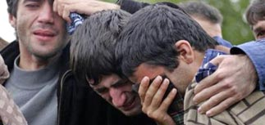
Память наша заставляет всплывать обезумевшие от страдания лица матерей и отцов, огромные - в пол-лица, распахнутые глаза детей, которых взрослые не-люди вышвырнули из детства и заставили познать самую страшную и самую низкую оборотную сторону жизни, и их недетские душевные раны, которые долго придется залечивать и реабилитировать, чтобы ребята забыли свое, такое взрослое горе и убили страх в своих сердцах - если это в силах человеческих и Божьих.

Slide 39
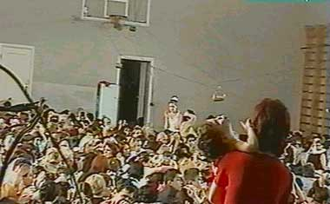
А как быть со всем городом, с каждым большим и маленьким горожанином Беслана, которые в те три дня прожили и пережили самые страшные, ни пониманию разума, ни чувствам неподвластные страдания, свой собственный момент истины, который разделил жизнь города на "до" и "после". До праздничной линейки 1 сентября и после давящего ужаса маленького конца света в отдельно взятом городке 3 сентября.

Slide 41
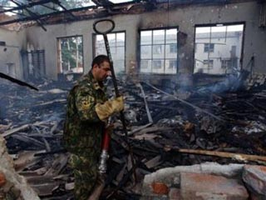
Есть надежда, что Беслан не пройдет бесследно, что горечь от потерь трансформируется в созидание, позволит спаять весь народ - накрепко. Позволит ему проявить всю мощь и волю, талант и духовную силу.

Slide 42
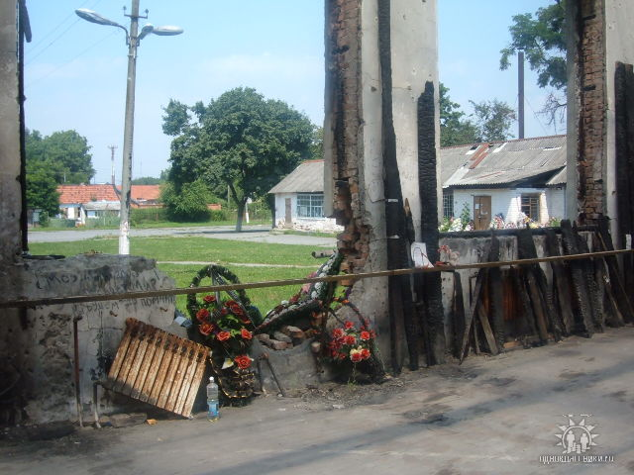
Боль - туго натянутая струна, вернее бесконечное множество струн - жил, которые того и гляди лопнут. Она застряла внутри и не может проявиться, найти выход в виде крика или слез.

Slide 43
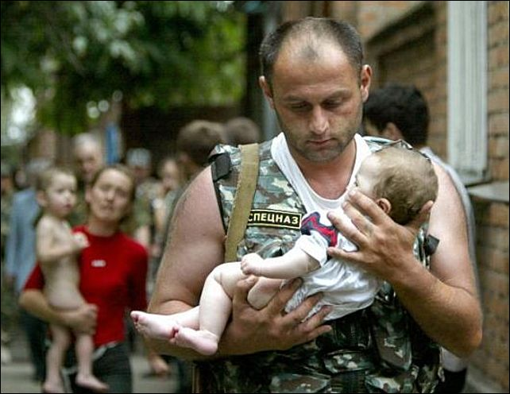
Круглыми сиротами стали семнадцать детей, часть из которых находилась 1-3 сентября 2004 года в сош №1 г. Беслан. Инвалидность первой и второй группы получили свыше 140 человек, в том числе 73 ребёнка. Сотни взрослых людей, предлагавших себя в заложники.

Slide 44
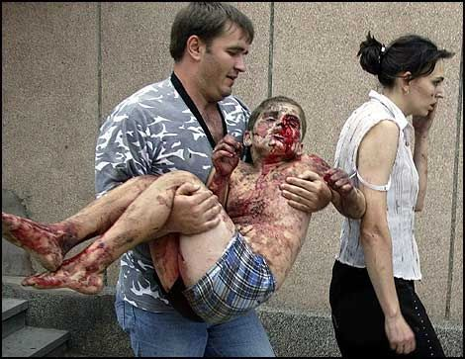
11-летний мальчишка, который побежал, было после взрыва, но вернулся, чтобы помочь раненому другу и был убит. Пожилой учитель физкультуры, грек по национальности - он пошел на верную гибель, бросившись на защиту детей.

Slide 45
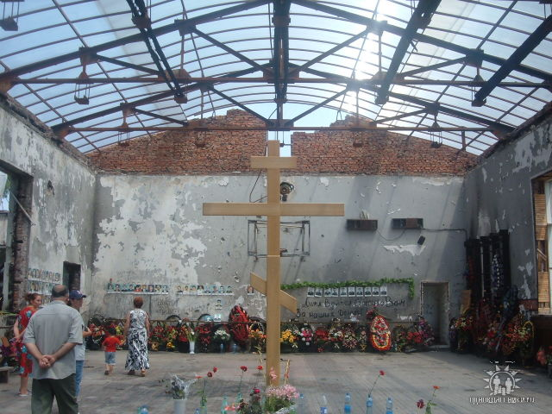
Обычный мальчик, лет 11-12, которому безграничное мужество позволило вернуться в спортзал и вытащить 7 или 8 совсем маленьких детей. Маленькая девочка - первоклассница, которую вы могли запомнить по передаче Мамонтова, она не только вернулась в спортзал после взрыва - за своей мамой, но до этого раздобыла целый стакан воды и отдала его отцу - диабетику, терявшему уже сознание.

Slide 51
ЗАЖГИ СВЕЧУ ПАМЯТИ!...

